Slide 1
Разработка приложения по оказанию логистических услуг в среде IntelliJ IDEA
Исполнитель
студент группы ПМ-41
Громов Никита Сергеевич
Научный руководитель
доцент кафедры математических
проблем управления и информатики
к.ф.-м.н., доцент
Осипенко Наталья Борисовна
Рецензент
доцент кафедры вычислительной
математики и программирования,
к.ф.-м.н., доцент
Карасева Галина Леонидовна

Slide 2
Актуальность

Slide 3
Поставленные задачи и цели
Цель:
разработать приложение по оказанию логистических услуг
Задачи:
выбор и изучение инструментов решения поставленной задачи;
разработка структуры программы и ее архитектуры;
разработка частей приложения, а также реализация их взаимодействия;

Slide 4
Основные используемые технологии
Языки:
Java
База данных:
MySQL
Среда разработки:
Intellij IDEA
Среда проектирования БД:
MySQL Workbench
Фреймворки:
Hibernate
Библиотеки:
SWING
JExcelAPI
Log4j
JDBC
Aspose.Words

Slide 5
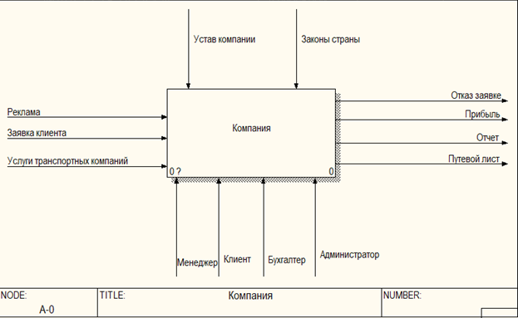
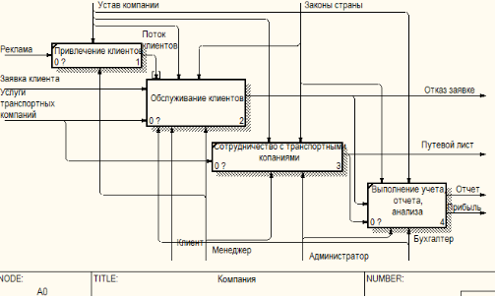
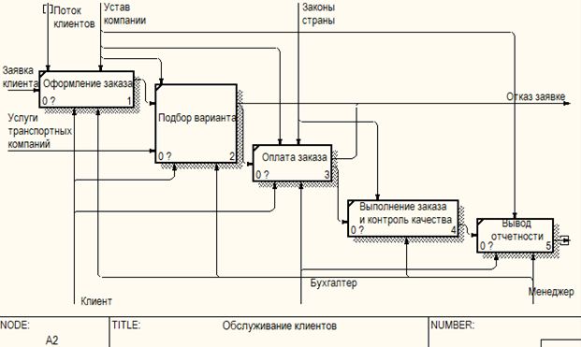
Проектирование

Slide 6
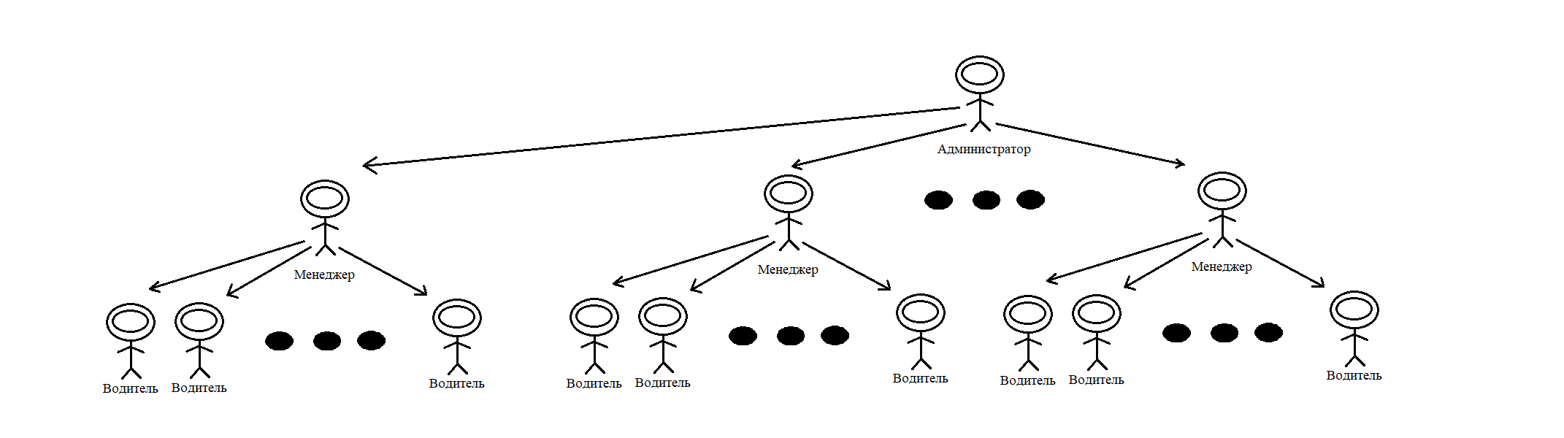
Иерархия управления в компании

Slide 7
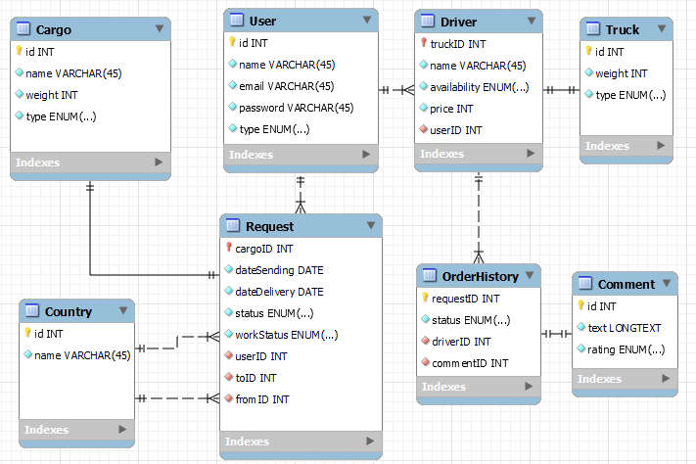
Схема БД

Slide 8
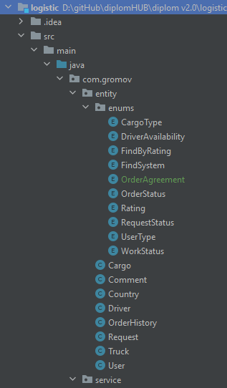
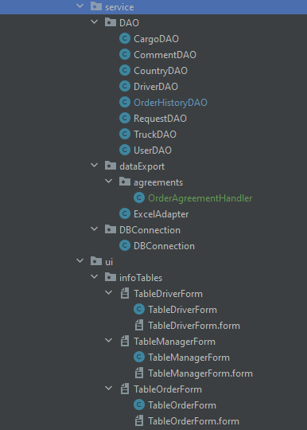
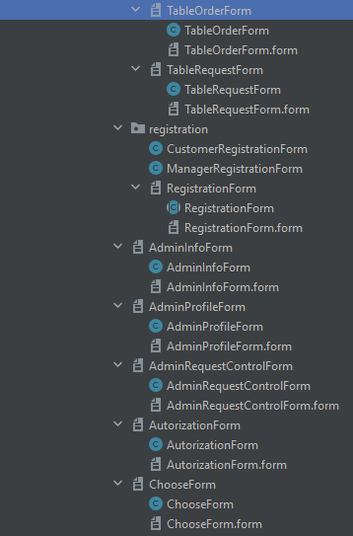
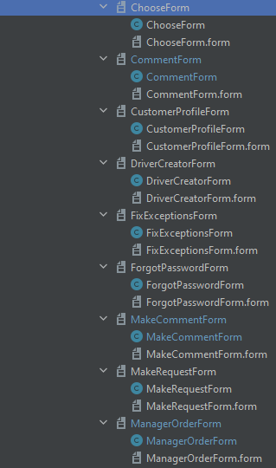
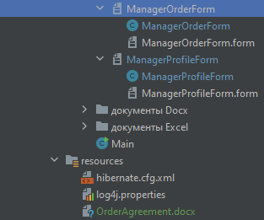
Структура проекта

Slide 9
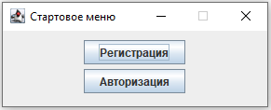
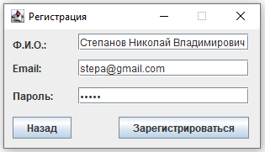
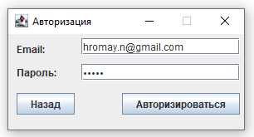
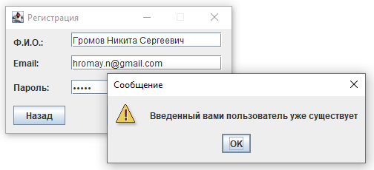
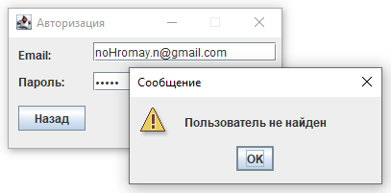
Апробация: Вход

Slide 10
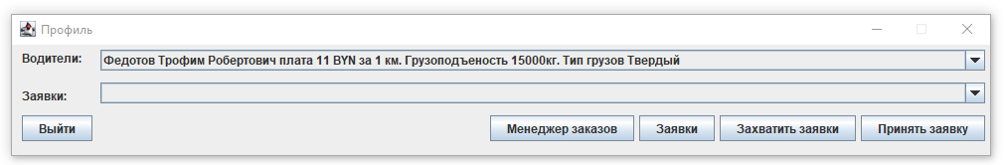
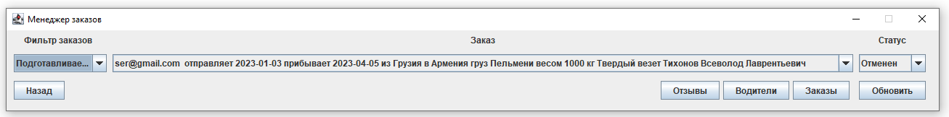
Апробация: Менеджер

Slide 11
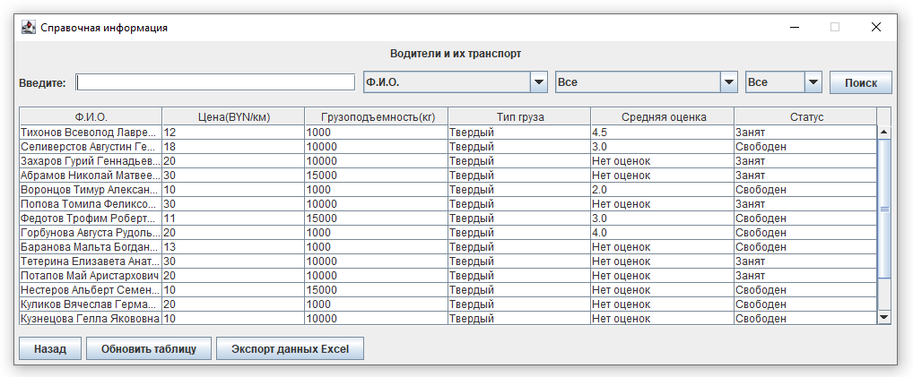
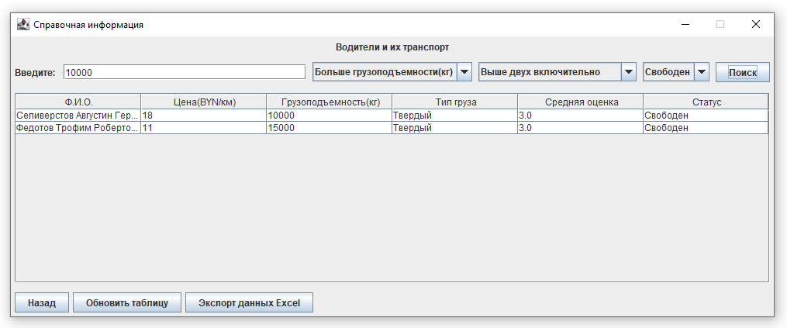
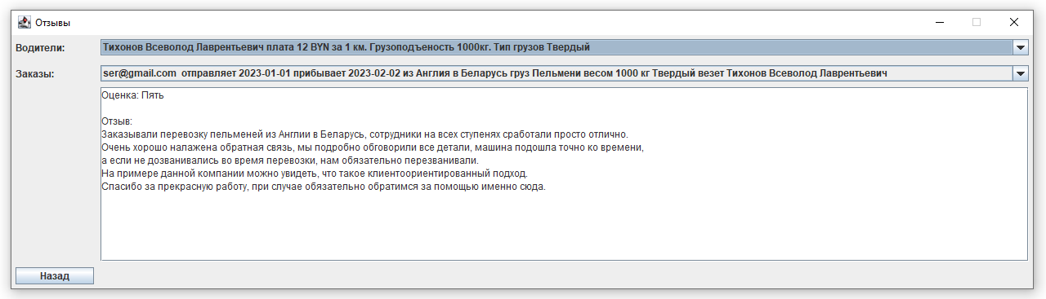
Апробация: Отчеты менеджера

Slide 12
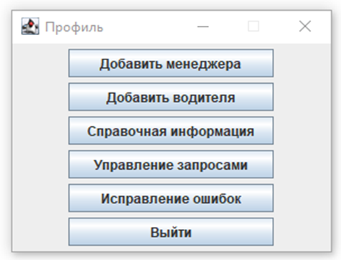
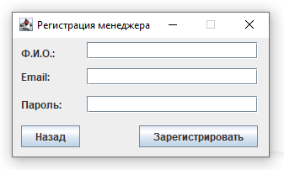
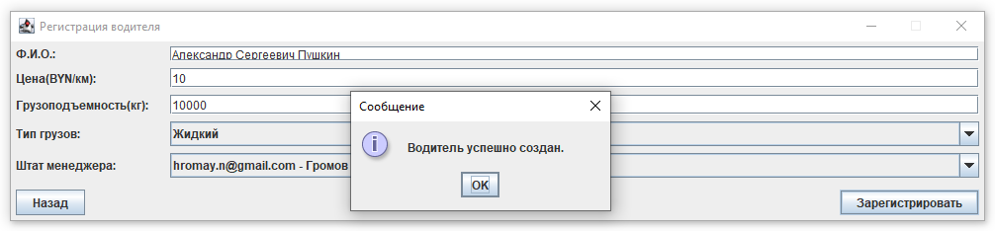
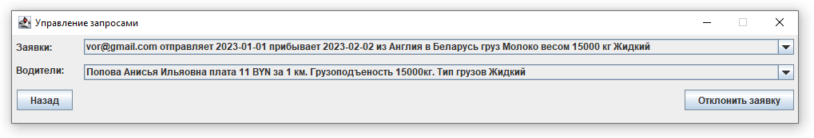
Апробация: Администратор

Slide 13
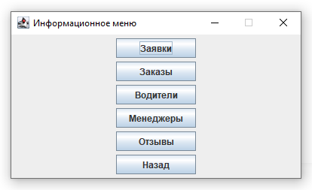
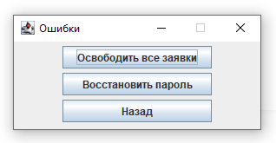
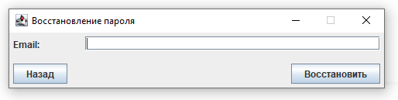
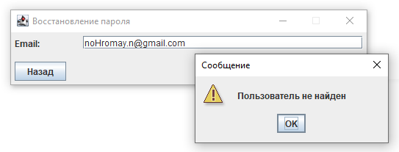
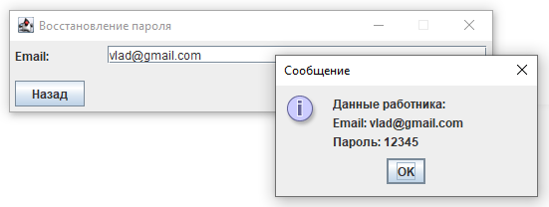
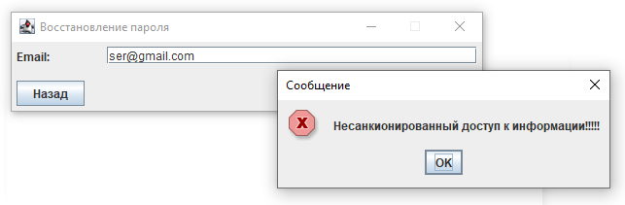
Апробация: Администратор

Slide 14
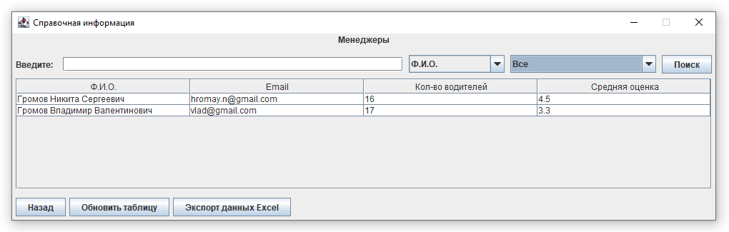
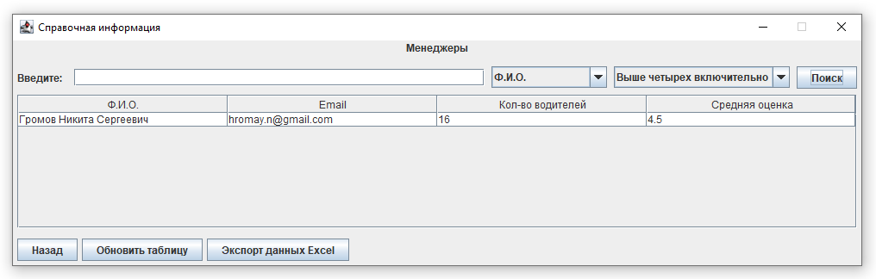
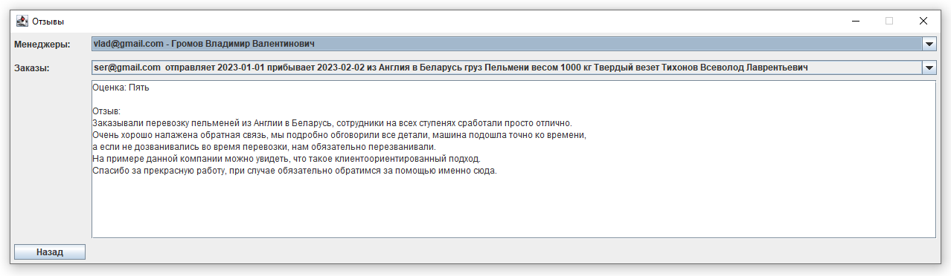
Апробация: Отчеты администратора

Slide 15
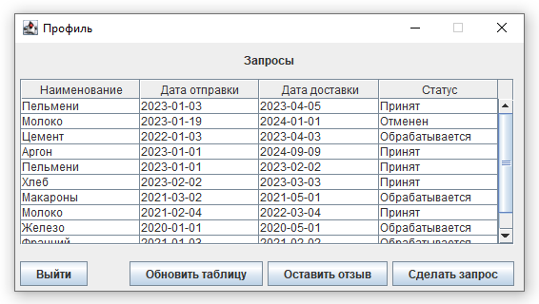
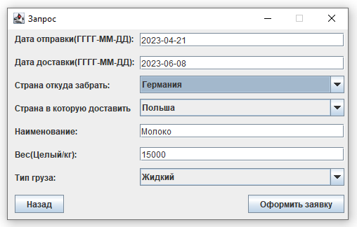
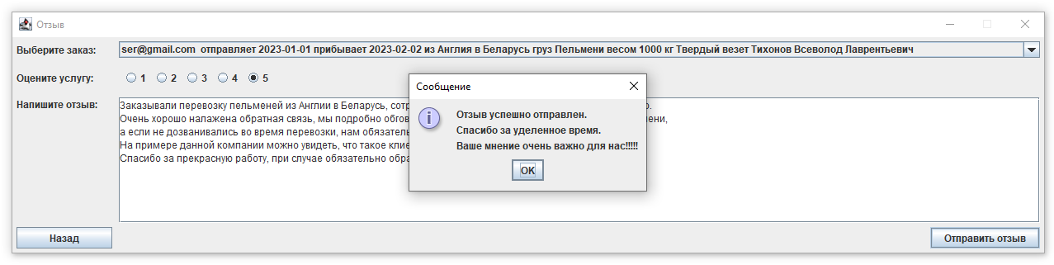
Апробация: Клиента

Slide 16
Результаты дипломной работы
Изучены:
языки программирования Java фреймворк Hibernate
библиотеки SWING, JExcelAPI, Log4j, JDBC, Aspose.Words
Помимо этого, были выполнены следующие задачи:
спроектировано и разработано приложение
разработаны основные модули: регистрация и авторизация пользователя; просмотр, создание запросов и заявок; просмотр динамической информации о компании в том числе по фильтрам, а также вывод ее с предварительной обработкой в качестве отчетов Excel; отправка отзывов и формирование рейтинга водителей и менеджеров на их основе; а также расчет загрузки транспорта, формирование договоров в формате Docx

Slide 17
Публикации
Описание разработки доложено на XXVI Республиканской научной конференции студентов и аспирантов «Новые математические методы и компьютерные технологии в проектировании, производстве и научных исследованиях», проходившей в 2023 г. в г. Гомеле; и опубликовано в сборнике этой конференций, а также – в сборнике «Творчество Молодых2023» [15-16].

Slide 18
Спасибо за внимание

